Slide 1
108學年度高雄市
特殊教育專業成長社群
民族國中
成果報告
報告者：許婷雅

Slide 2
流程
緣起-社群規劃
實施-社群執行
反思-社群回饋
Back to
school

Slide 3
緣起-社群發想
結合國際特奧融合學校計畫
學習普班新教學設施的使用

Slide 4
國際特奧融合學校計畫—棒棒是強棒
了解使用者
特奧運動員特質
定義問題
特奧運動員需求
創意發想
如何調整
如何設計協助方案
特奧運動員特質
速作原型
挑選出合適的協助方案
測試
與特奧運動員一起上課測試
調整修正協助方案
Back to
school

Slide 5
國際特奧融合學校計畫—棒棒是強棒
https://www.youtube.com/watch?v=wuPnGA2ivLE
Back to
school

Slide 6
實施-社群執行
強調課堂實際可用 ~田徑追趕跑跳教案
借重普通班老師長才
體驗後的討論和調整
Notes:
back

Slide 7
社群課程規畫
項 次 | 日期/時間 | 實施內容 | 實施方式 | 主講或 指導者 | 地點 | 人數
1 | 108/11/20 16:15~18:15 | 特奧融合工作坊經驗分享 | 專業對話與討論 | 林倍瑜 老師 | 209教室 | 8
2 | 108/12/14 9:00~12:00 | 適應體育的實務操作 | 講習、實作 | 許柏仁 老師 | 209教室 | 7
3 | 109/1/18 9:00~12:00 | 集中式特教班課程調整與實務經驗分享 | 專業對話與討論 | 王蓮生 老師 | 209教室 | 8
4 | 109/3/18 16:15~18:15 | 視覺藝術之版畫機操作研習—製作藏書卡初階 | 講習、實作 | 陳鈺婷 老師 | 美術教室 | 11
5 | 109/3/25 16:15~18:15 | 視覺藝術之版畫機操作研習—製作藏書卡進階 | 講習、實作 | 陳鈺婷 老師 | 美術教室 | 11
6 | 109/4/17 16:15~18:15 | 3D列印製作 | 講習、實作 | 羅傳宗 老師 | 電腦教室 | 11
7 | 109/4/22 16:15~17:15 | 適應體育的實務與教案討論 | 專業對話與討論 | 曾淑芬 老師 | 209教室 | 7

Slide 8
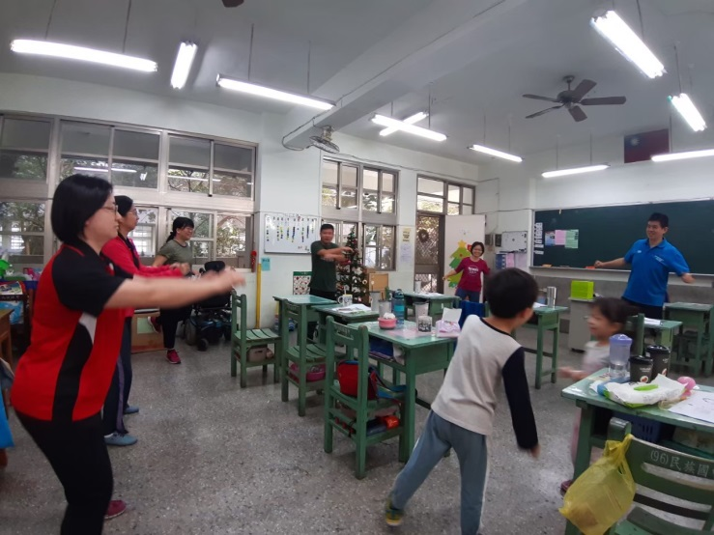
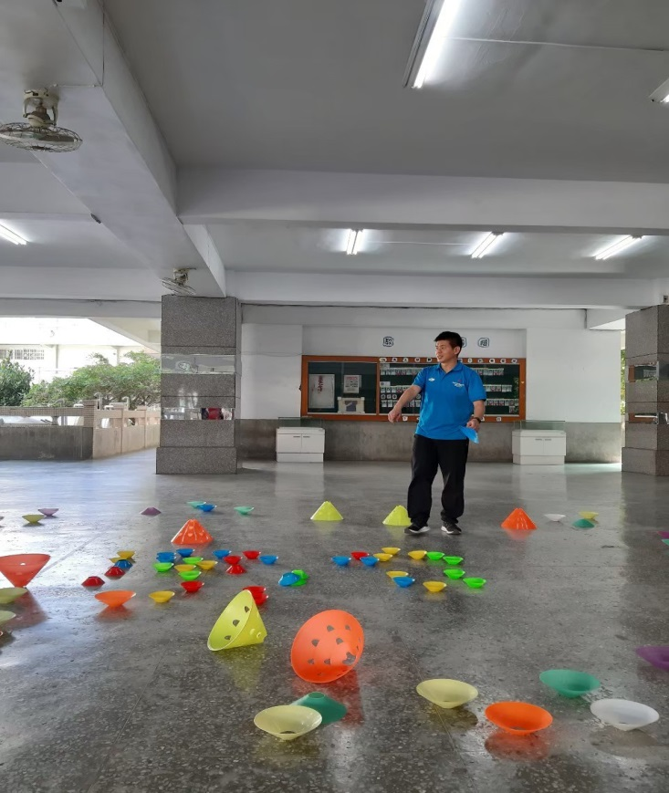
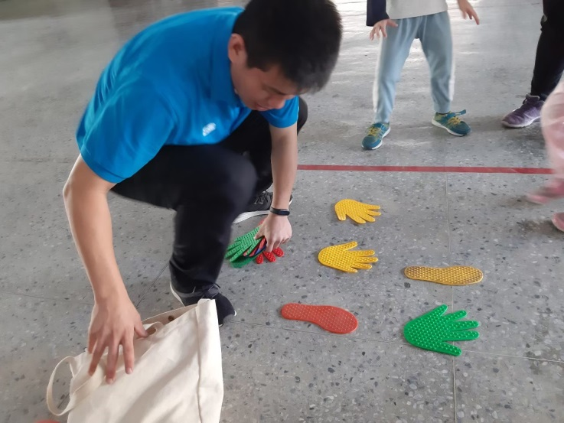
適應體育的實務操作
可以用來定位的手腳墊
暖身活動調整-單腳站立
應用教具進行來回跑小遊戲

Slide 9
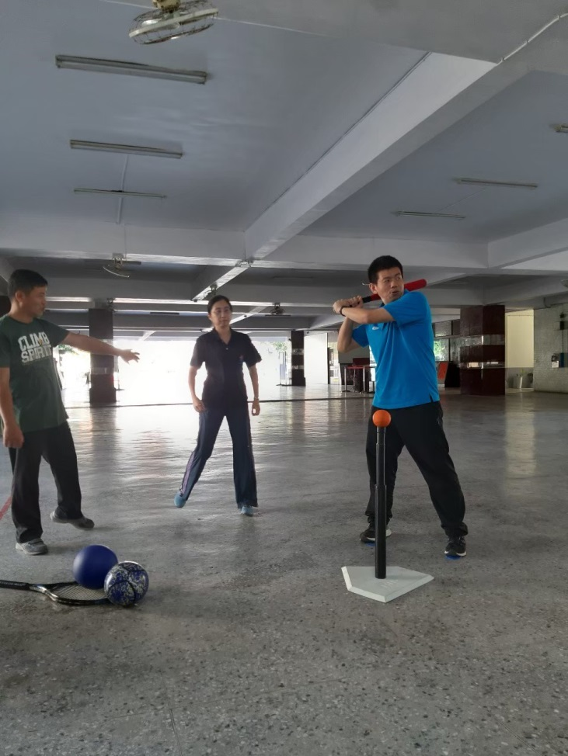
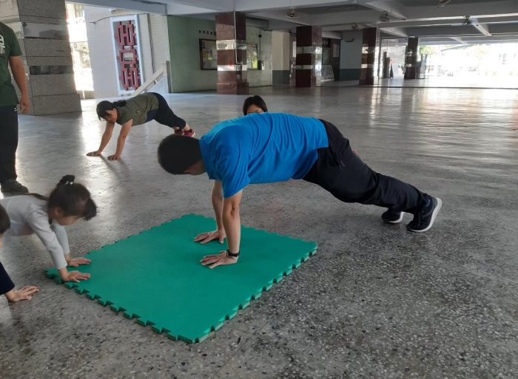
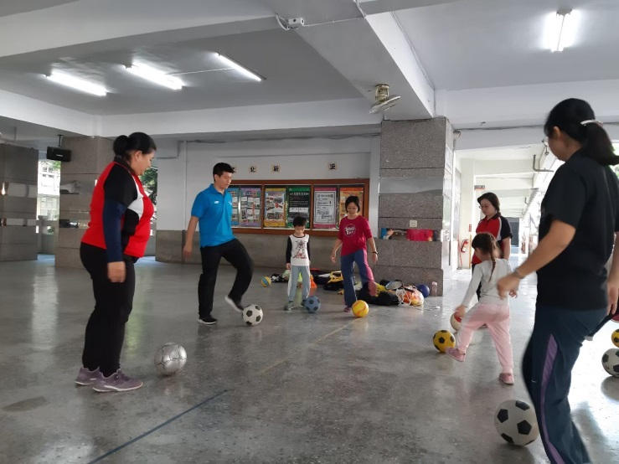
適應體育的實務操作
樂樂棒球實務操作
用波浪墊取代樂樂棒球壘包，並可用來做體能訓練
按照不同學生程度，可選用不同重量的球

Slide 10
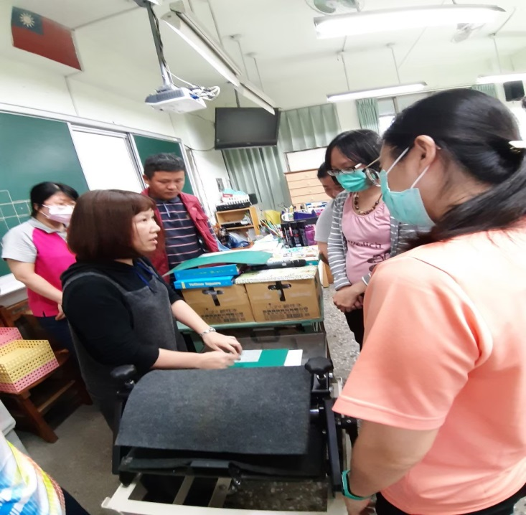
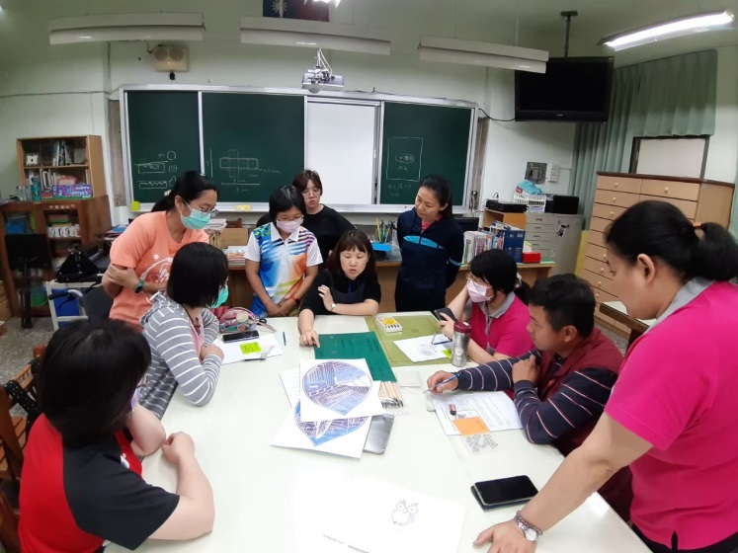
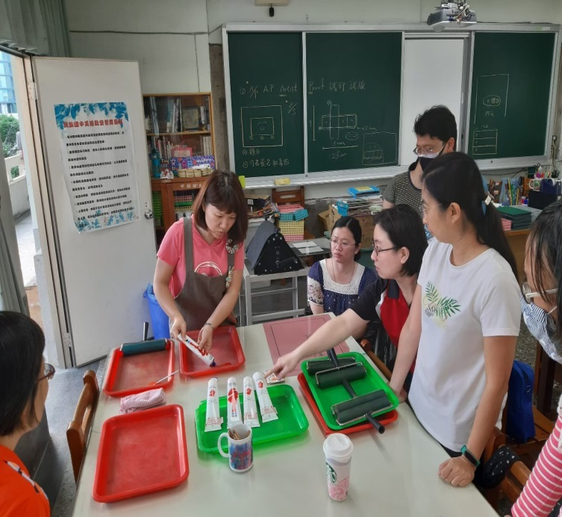
視覺藝術之版畫機操作研習—製作藏書卡
了解版畫機的結構及操作
了解各種版畫特色及刻法
介紹版畫顏料及器具

Slide 11
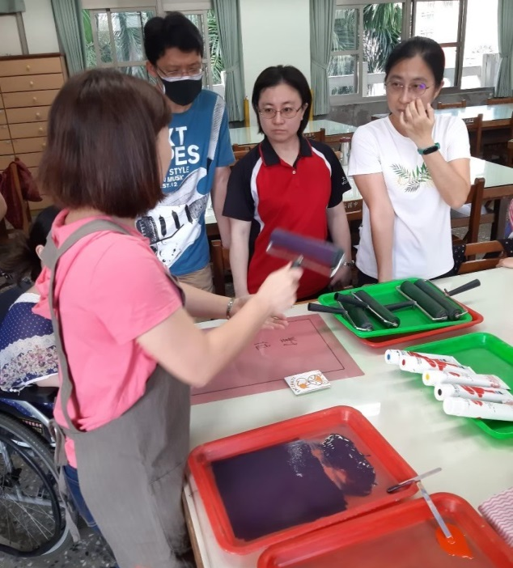
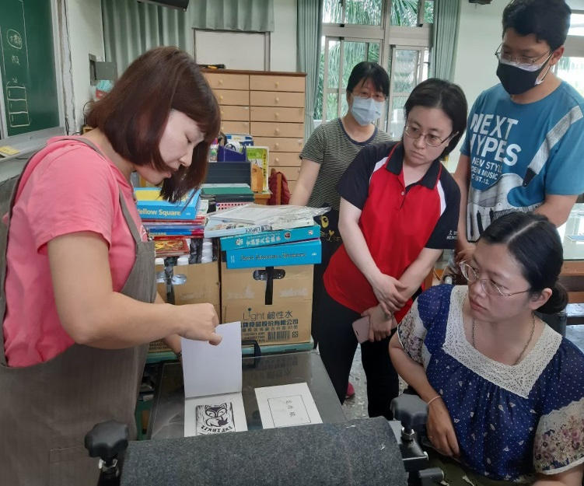
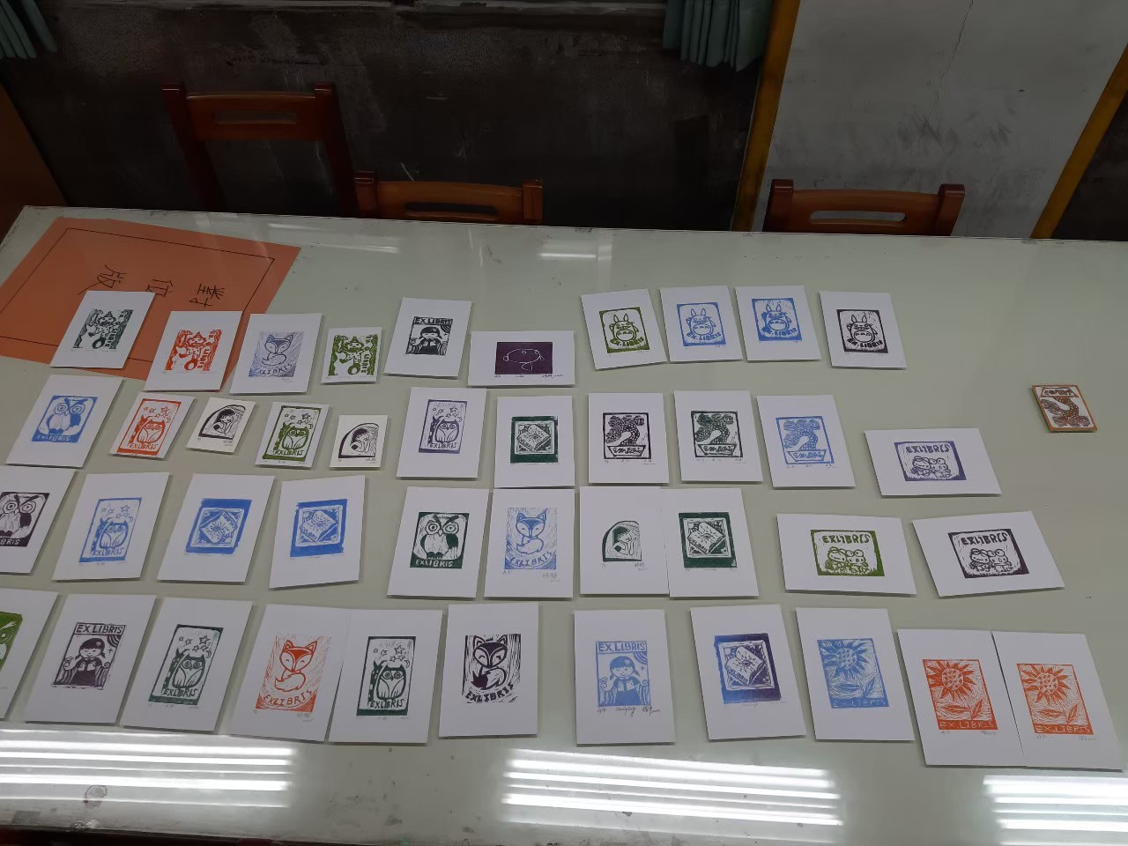
視覺藝術之版畫機操作研習—製作藏書卡
講解上色步驟
實際操作版畫機做出自己的藏書卡
完成美麗又獨特的藏書卡

Slide 12
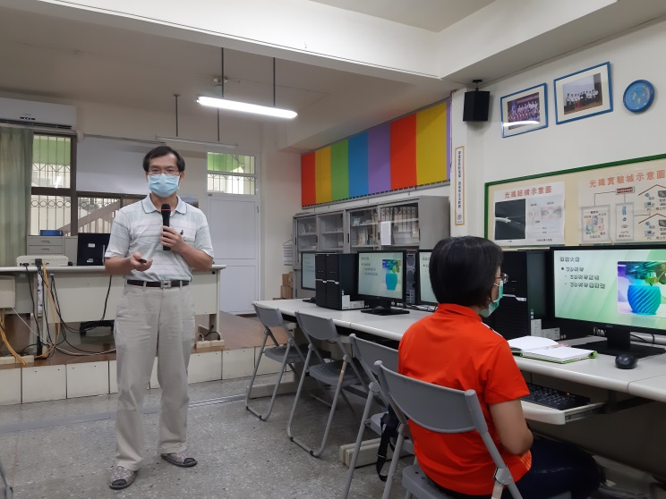
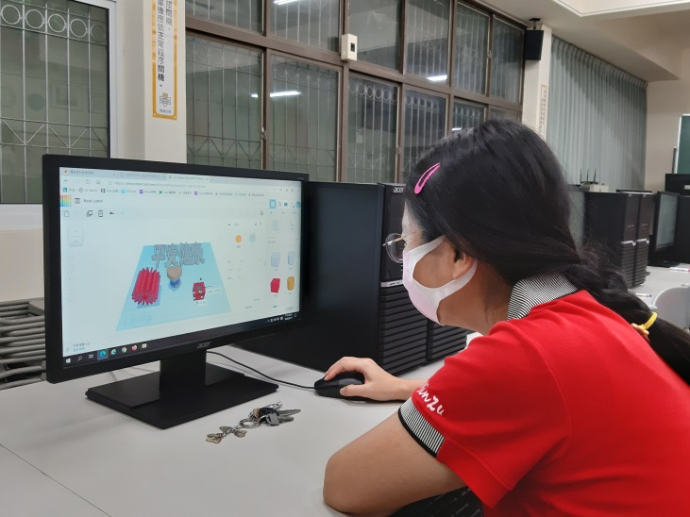
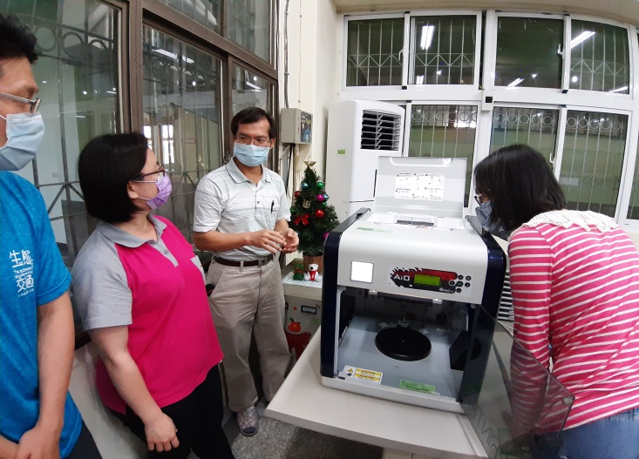
3D列印製作
認識3D列印的原理概念
實際操作3D列印軟體
實際列印操作

Slide 13
12年國民教育部定課程調整教案
--田徑~追趕跑跳碰
本教案教學設計6節課，從最基礎的步伐訓練(直線走、大步走、側併步走、來回走)、跑步訓練(直線跑、抬膝跑、折返跑、接力跑、S型、聽敲鑼音起跑)，到跳躍訓練(雙腳併腿跳、S形、開合跳、障礙物)。最後一節課則以「ㄇ字型」布置三段式闖關活動的方式，複習第1~5節課的教學內容。

Slide 14
反思-社群回饋
Notes:
back

Slide 15
1.本學年結合國際特奧會融合學校計畫，讓設計出來的活動有實際試行的機會，使設計出來的活動更貼近實際教學。
2.有此經費的挹注，讓學校在舉辦研習、購買相關教學器材時，有很大的幫助，也讓教師研習的內容廣度更為寬廣。

Slide 16
Thank you!
Thank you!

